Slide 1
Đề tài: Dự đoán và phát hiện bệnh viêm phổi
SVTH: Đặng Trọng Đại
GVHD: ThS Nguyễn Hải Vĩnh Cường

Slide 2
Nội dung
Tổng quan đề tài
Tiền xử lý dữ liệu
Mô hình xử dụng
Đánh giá mô hình
Kết luận

Slide 3
1. Tổng quan về đề tài
Tên đề tài:
Tên đề tài: “Pneumonia Detection” – Ứng dụng dự đoán và nhận biết bệnh viêm phổi

Slide 4
1. Tổng quan về đề tài
Lý do chọn đề tài:
Bệnh viêm phổi là một trong những bệnh lý nguy hiểm và phổ biến trên toàn cầu, đặc biệt là trong bối cảnh đại dịch COVID-19 đang diễn ra. Việc phát hiện và chẩn đoán bệnh viêm phổi sớm là rất quan trọng để cung cấp cho bệnh nhân những liệu pháp điều trị kịp thời, từ đó giảm tỷ lệ tử vong và tăng khả năng phục hồi của bệnh nhân. Do đó, nghiên cứu và phát triển một hệ thống trí tuệ nhân tạo để phát hiện bệnh viêm phổi sớm có thể mang lại nhiều lợi ích cho ngành y tế và cộng đồng.

Slide 5
1. Tổng quan về đề tài
Mục tiêu nghiên cứu:
Mục tiêu của nghiên cứu là phát triển một hệ thống trí tuệ nhân tạo để phát hiện bệnh viêm phổi từ hình ảnh chụp X-quang của bệnh nhân. Mô hình sẽ được huấn luyện trên tập dữ liệu lớn chứa các hình ảnh của người bị bệnh viêm phổi và những người khỏe mạnh. Mục tiêu là tạo ra một hệ thống có độ chính xác cao, nhận dạng chính xác bệnh viêm phổi và hạn chế số lượng dương tính giả.

Slide 6
1. Tổng quan về đề tài
Đối tượng nghiên cứu:
Đối tượng của nghiên cứu là các bệnh nhân bị viêm phổi và những người khỏe mạnh. Dữ liệu hình ảnh được sử dụng để huấn luyện và kiểm tra mô hình sẽ được thu thập từ các bệnh viện và các cơ sở y tế khác nhau.

Slide 7
1. Tổng quan về đề tài
Phạm vi nghiên cứu:
Nghiên cứu sẽ tập trung vào phát triển một hệ thống trí tuệ nhân tạo để phát hiện bệnh viêm phổi từ hình ảnh chụp X-quang. Mô hình sẽ được huấn luyện trên tập dữ liệu lớn và được kiểm tra trên các tập dữ liệu kiểm tra khác nhau để đánh giá độ chính xác của nó. Nghiên cứu sẽ tập trung vào các kỹ thuật học máy và xử lý hình ảnh để tạo ra một hệ thống phát hiện bệnh viêm phổi có hiệu quả và đáng tin cậy.

Slide 8
2. Tiền xử lý dữ liệu
Bộ dữ liệu tham khảo từ internet
Bộ dữ liệu tổ chức gồm 3 mục (train, test, val) gồm hơn 5000 ảnh

Slide 9
3. Mô hình sử dụng
Mạng nơron tích chập (còn gọi là ConvNet / CNN) là một thuật toán Deep Learning có thể lấy hình ảnh đầu vào, gán độ quan trọng (các trọng số - weights và độ lệch - bias có thể học được) cho các đặc trưng/đối tượng khác nhau trong hình ảnh và có thể phân biệt được từng đặc trưng/đối tượng này với nhau.

Slide 10
3. Mô hình sử dụng
Trong việc phát hiện bệnh viêm phổi qua hình ảnh X-quang, chúng ta cần phân loại các hình ảnh là bình thường hay bị nhiễm bệnh. Mô hình CNN có thể học được các đặc trưng từ hình ảnh để phân loại chúng vào các lớp tương ứng. Các lớp này có thể là "normal" và "pneumonia".

Slide 11
4. Đánh giá Mô hình
Loss of the model is - 0.2656453164915244
Accuracy of the model is - 91.50640964508057 %

Slide 12
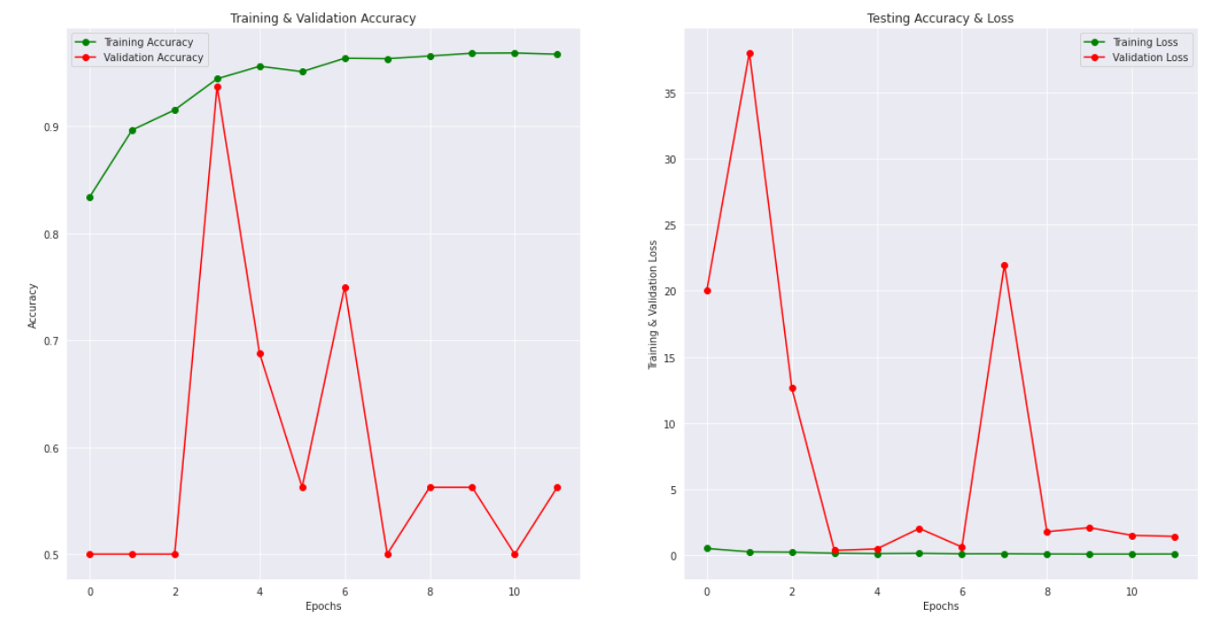
4. Đánh giá mô hình

Slide 13
4. Đánh giá mô hình
Confusion Matrix: để xem xét số lượng dự đoán đúng và sai trong mỗi lớp
 | Dự đoán không có bệnh viêm phổi | Dự đoán có bệnh viêm phổi
Thực tế có bệnh viêm phổi | 368 | 22
Thực tế không có bệnh viêm phổi | 31 | 203

Slide 14
4. Đánh giá mô hình
Classification Report: bảng chỉ số đánh giá hiệu suất của mô hình trên tập dữ liệu kiểm tra
 | precision | recall | F1 – score | support
Pneumonia (Class 0) | 0.92 | 0.94 | 0.93 | 390
Normal (Class 1) | 0.90 | 0.87 | 0.88 | 234
Accuracy |  |  | 0.92 | 624
Macro avg | 0.91 | 0.91 | 0.91 | 624
Weighted avg | 0.91 | 0.92 | 0.91 | 624

Slide 15
5. Kết Luận
Mô hình được xây dựng với độ chính xác lên đến hơn 90% cùng với độ mất mát được giảm đến mức tối thiểu.
Mô hình này giúp tăng độ chính xác, tiết kiệm thời gian và giảm thiểu sai lầm trong quá trình phân tích và đánh giá bệnh viêm phổi. Hình thức này sẽ mang lại nhiều lợi ích cho bệnh nhân và bác sĩ.

